Slide 1


Luyện từ và câu
MỞ RỘNG VỐN TỪ
Nhân hậu – đoàn kết

Slide 2





Tìm từ ngữ:
Bài 1
A
Thể hiện lòng nhân hậu,
tình cảm yêu thương đồng loại
Trái nghĩa với nhân hậu
hoặc yêu thương
B
C
Thể hiện tinh thần đùm bọc, giúp đỡ đồng loại
D
Trái nghĩa với đùm bọc
hoặc giúp đỡ

Slide 3

Thể hiện lòng nhân hậu,
tình cảm yêu thương đồng loại
A
tha thứ
lòng nhân ái
tình thân ái
tình thương mến
độ lượng
xót thương
lòng vị tha
đau xót
yêu quý
bao dung
đồng cảm
thông cảm

Slide 4

B
Trái nghĩa với nhân hậu
hoặc yêu thương
hung ác
tàn ác
cay độc
nanh ác
ác nghiệt
dữ tợn
hung dữ
dữ dằn

Slide 5

C
hỗ trợ
cứu giúp
che chắn
Thể hiện tinh thần đùm bọc, giúp đỡ đồng loại
ủng hộ
bảo vệ
che chắn
cứu trơï
nâng đỡ
che chở

Slide 6

Trái nghĩa với đùm bọc
hoặc giúp đỡ
ăn hiếp
hà hiếp
bắt nạt
hành hạ
đánh đập

Slide 7

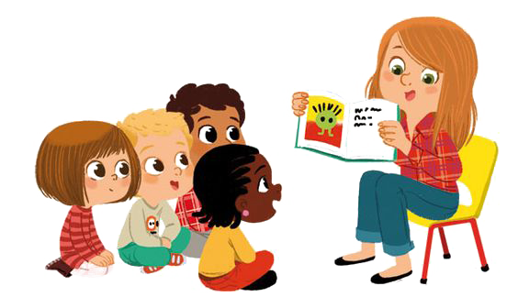
Bài 2
Cho các từ ngữ sau:
nhân dân, nhân hậu, nhân ái, công nhân, nhân loại, nhân đức, nhân từ, nhân tài

Slide 8




Cho các từ ngữ sau:
nhân dân, nhân hậu, nhân ái, công nhân, nhân loại, nhân đức, nhân từ, nhân tài
Bài 2
Từ ngữ nào tiếng nhân có nghĩa là người?
b) Từ ngữ nào tiếng nhân có nghĩa là lòng thương người?

Slide 9

Từ có tiếng nhân có nghĩa là người:
nhân dân
công nhân
nhân loại
nhân tài

Slide 10
Từ có tiếng nhân có nghĩa là lòng thương người :
Nhân hậu
nhân ái
nhân đức
Nhân từ

Slide 11




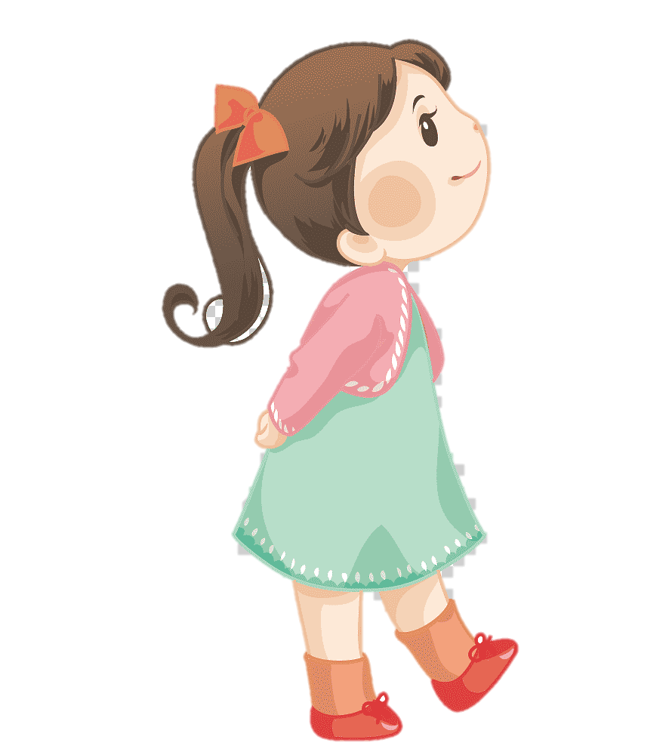

Đặt câu với một từ ở bài tập 2
Tớ đặt câu trước nhé!
nhân dân, nhân hậu, nhân ái, công nhân, nhân loại, nhân đức, nhân từ, nhân tài

Slide 12


Nhân dân Việt Nam rất anh hùng.
Bác Hồ có lòng nhân ái bao la.

Slide 13


Bài 4
Tục ngữ là gì?
Tục ngữ là thể loại văn học dân gian nhằm đúc kết kinh nghiệm, tri thức của nhân dân dưới hình thức những câu nói ngắn gọn, súc tích, có nhịp điệu, dễ nhớ, dễ truyền đạt, thường gieo vần lưng.

Slide 14
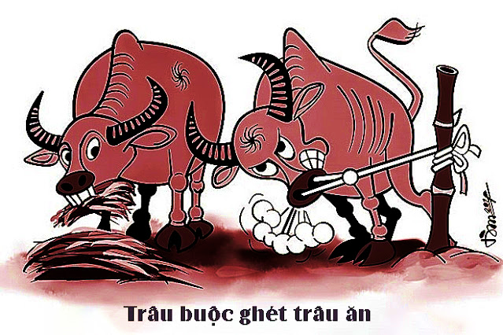
Chê người có tính xấu, ghen tị khi thấy người khác được hạnh phúc.

Slide 15
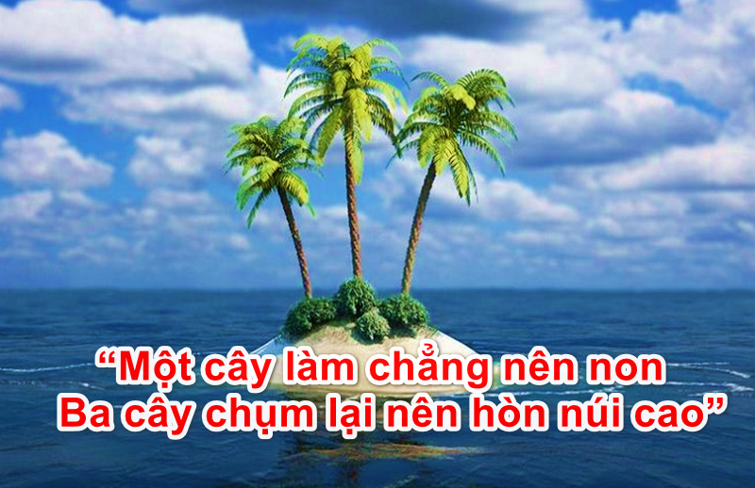
Khuyên người ta đoàn kết với nhau, đoàn kết tạo nên sức mạnh.

Slide 16
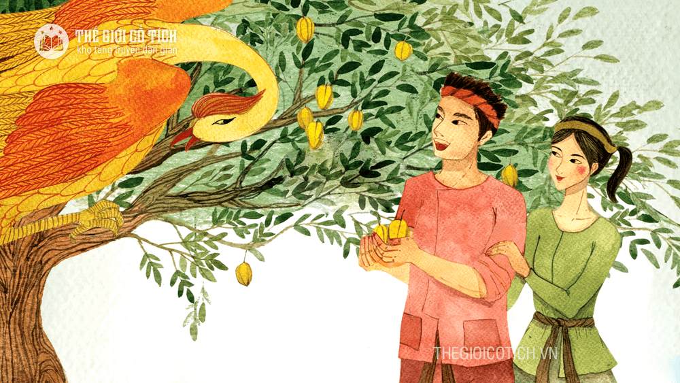
Khuyên người ta sống hiền lành, nhân hậu vì sống hiền lành, nhân hậu sẽ gặp điều may mắn.

